Slide 1
Revue intérmédiaire Développement avancé S5.A.01
Loïc SERRE

Slide 2
Sommaire
Présentation du projet
Gestion de projet et organisation
Architecture des services
Architecture globale
Architecture de l’API
Architecture de l’application web
Mise en œuvre techniques
Compétences mises en œuvre
Temps passé sur le projet
Conclusion

Slide 3
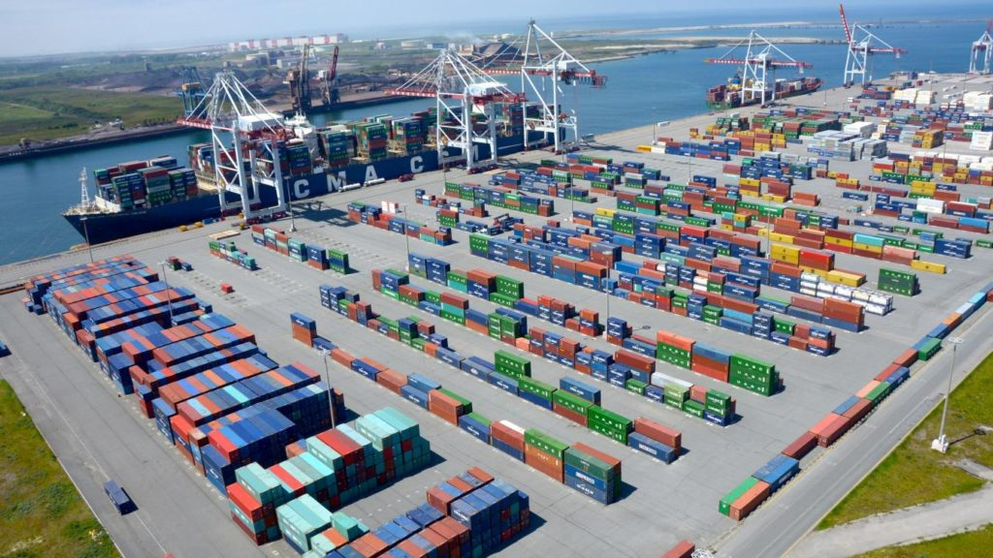
Présentation du projet
Création d’une application de gestion de cartographie
Elle doit permettre facilement d’éditer une cartographie de terminal commercial

Slide 4





Gestion de projet et organisation
Vision globale du projet
afin de savoir vers quoi se diriger et par quel moyen
Analyse et conception
pour obtenir une architecture et donc une solution durable et efficace
Liste des tâches
qui permet de situer son avancement
Développement
des fonctionnalités de l’application
Notation des heures
pour obtenir le nombre d’heure pour chaque partie ou tache de la réalisation

Slide 5

Architecture des services

Slide 6
Architecture globale
Application web | API
HTTP Request + ID/Password
Formulaire de connexion
Vérification de la connexion
Token/Refresh Token
LocalStorage
Token
Utilisation de l’application en étant authentifié
Endpoint permettant de consommé les données
HTTP Request

Slide 7
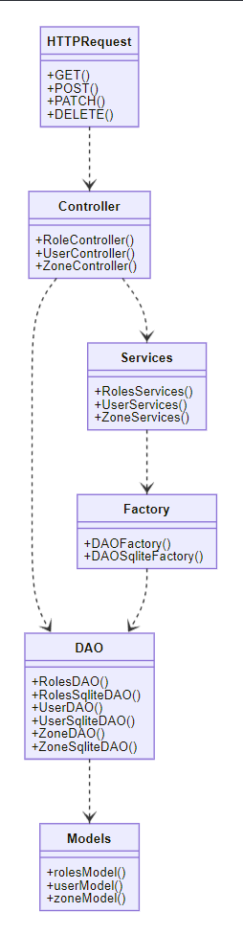
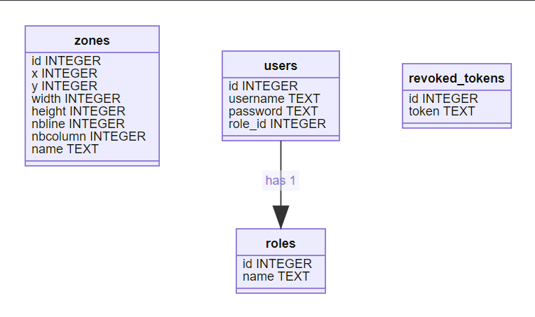
API (Application Programming Interface)

Slide 8
API (Application Programming Interface)

Slide 9
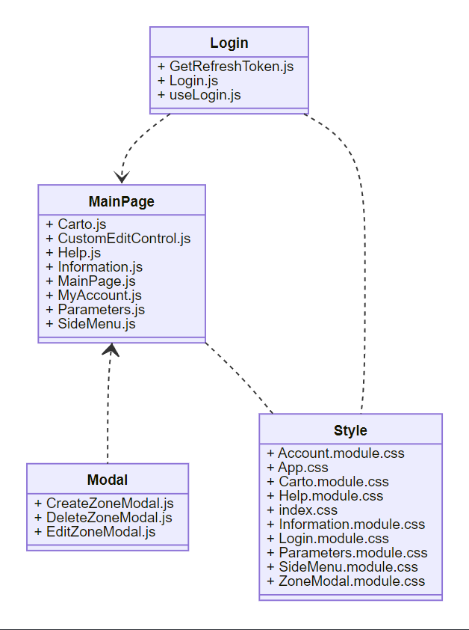
Application web

Slide 10
Mise en œuvre technique

Slide 11
Compétences mises en œuvre

Slide 12
Temps passé sur le projet

Slide 13
Conclusion

Slide 14



Démonstration technique
01
02
03
Se connecter
Visualiser
Éditer
avec son identifiant et son mot de passe
la cartographie dans son ensemble
la cartographie en ajoutant, modifiant ou supprimant des zones
16

Slide 15
MERCI D’AVOIR ÉCOUTER

